Slide 1
第4课时 三角函数的性质(定义域、值域、单调性、奇偶性、周期性)

Slide 2

1
O
-1
(1)定义域、值域
(2)单调增区间是：
减区间是：
(3)对称性:
(4)奇偶性与周期性:
奇函数

Slide 3
1
-1
(1)定义域、值域：
(2)单调增区间是：
减区间是：
(3)对称性:
(4)奇偶性与周期性:
偶函数

Slide 4
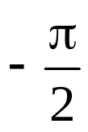

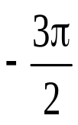



y
O
x
(1)定义域、值域：
(2)单调增区间是：
(3)对称性:
(4)奇偶性与周期性:
奇函数

Slide 5


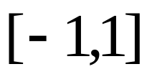
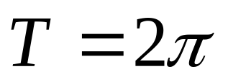
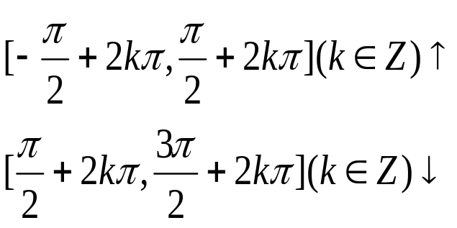
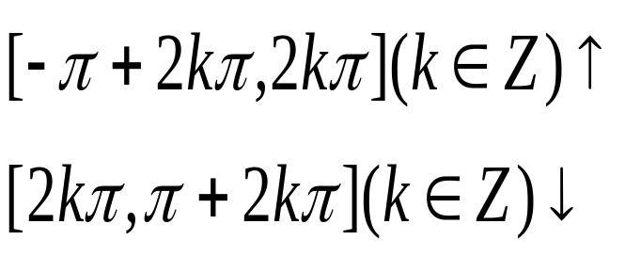
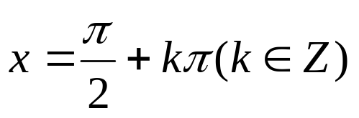
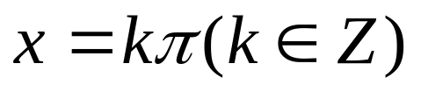
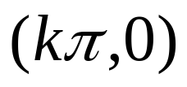
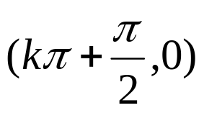
正、余弦函数的性质总结
函数
定义域
R
R
值域
周期性
奇偶性
奇函数
偶函数
单调性
对称性

Slide 6
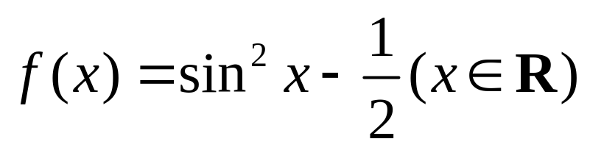



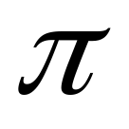
练习巩固
一.选择题
1.若函数 ，则 是（ ）
A.最小正周期为 的奇函数 B.最小正周期为 的奇函数
C.最小正周期为 的偶函数 D.最小正周期为 的偶函数
点评:求函数的周期中函数一般不能含有偶次方和绝对值，但可以有奇次方，开偶次方.方法可用定义求,也可用图像求.

Slide 7



Slide 8
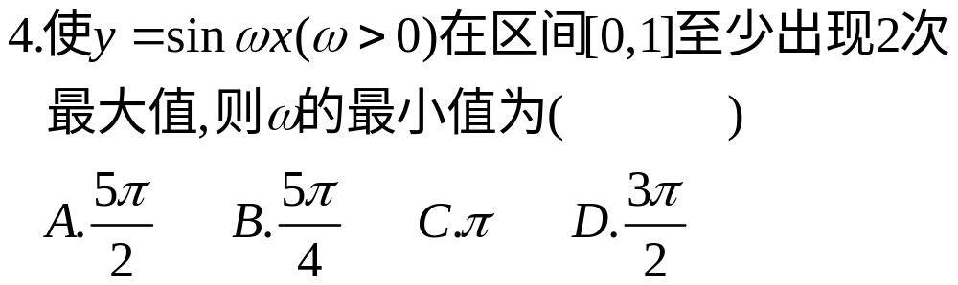

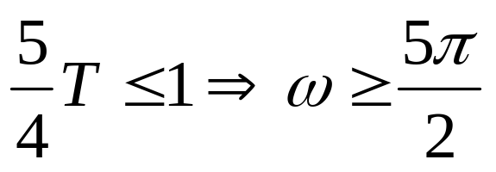

Slide 9



Slide 10
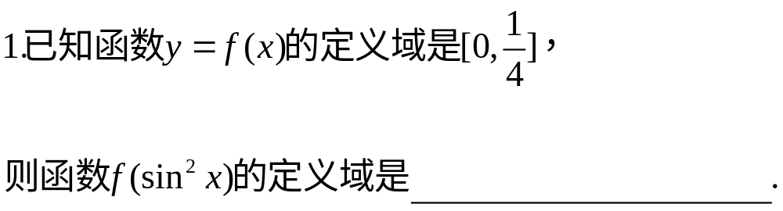
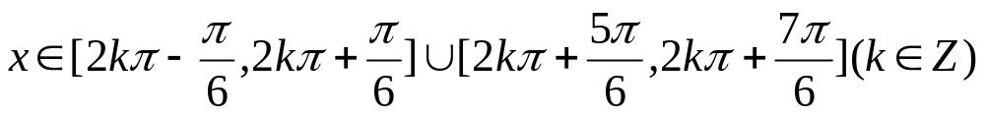
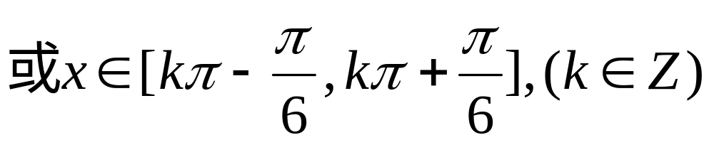
二.填空题

Slide 11
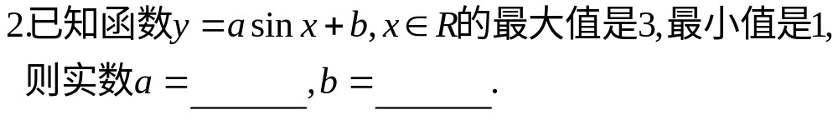
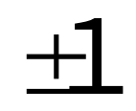

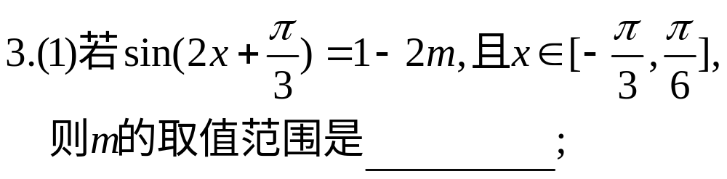
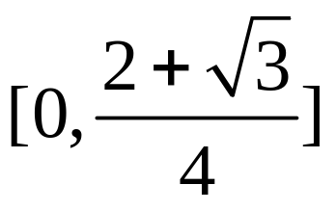
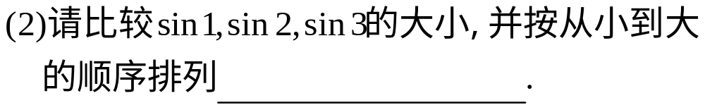
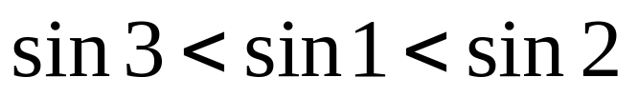
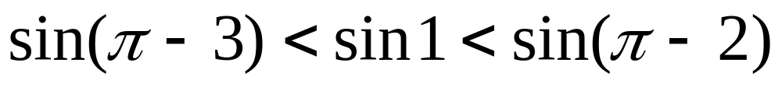

Slide 12
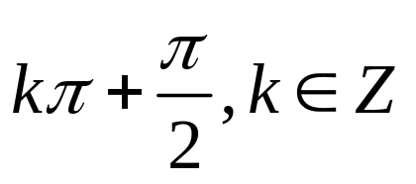

Slide 13
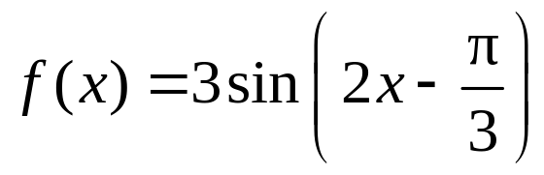
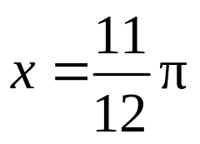
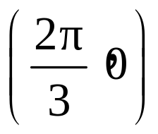
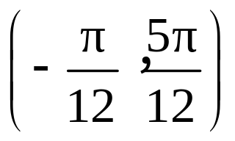


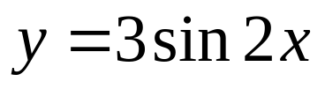
6.函数 的图象为C，如下结论中正
确的是__________（写出所有正确结论的编号）．
①图象关于直线 对称；
②图象C关于点 对称；
③函数 在区间 内是增函数；
④由 的图角向右平移 个单位
长度可以得到图象C．
①②③

Slide 14
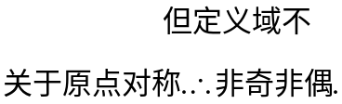
三.解答题

Slide 15
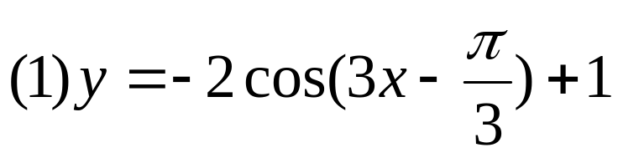
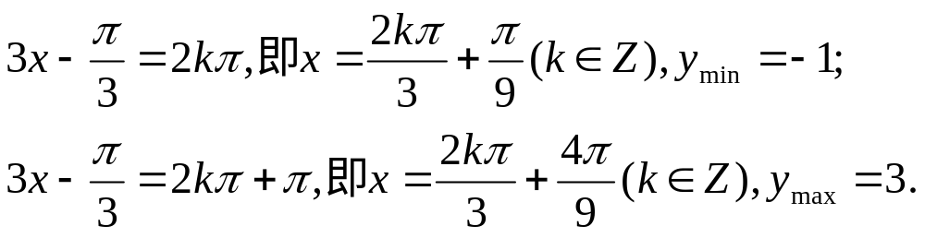
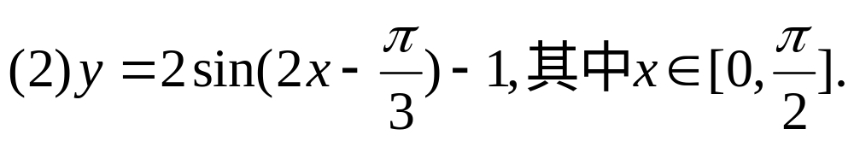
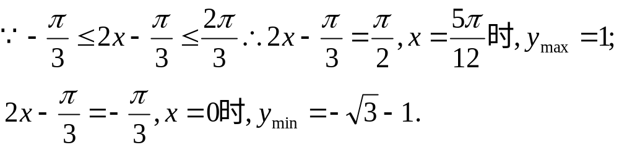
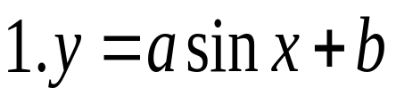
1.求下列函数的最值并说出函数取得最值时的自变量x的取值.
利用|sinx|(|cosx|)≤1，注意a的符号和角的取值范围对函数值的影响.
类型

Slide 16
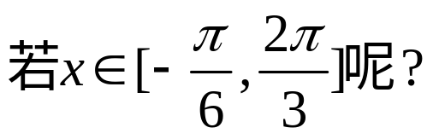
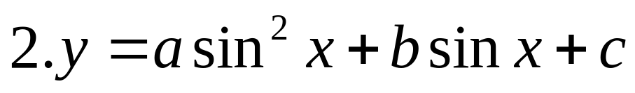

类型

Slide 17
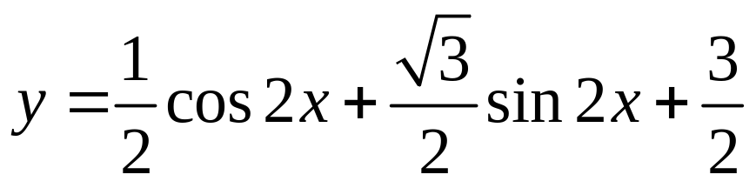
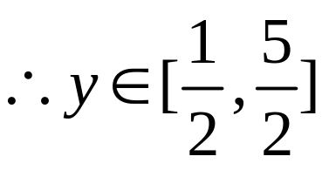
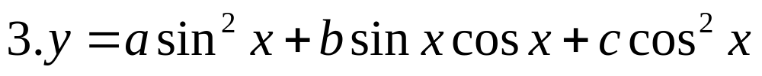
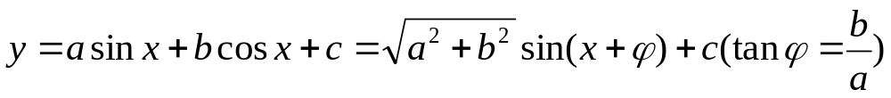
略解:
类型
利用降次转换成

Slide 18
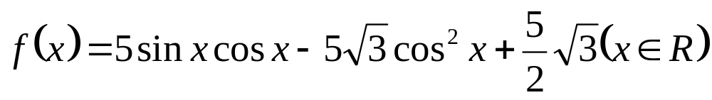
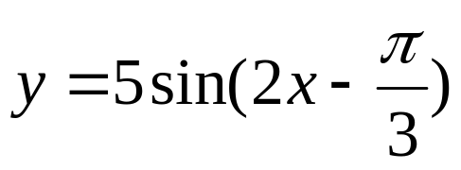
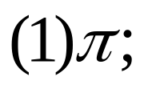
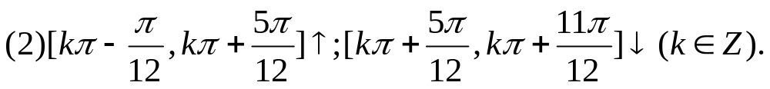
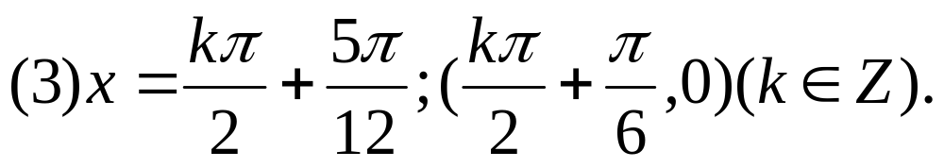
4.已知函数
(1)求f(x)的最小正周期；
(2)求f(x)的单调区间；
(3)求f(x)图象的对称轴，对称中心.
【解题回顾】将函数y=f(x)化成y=Asin(ωx+φ)的形式(即单一形式)，才能研究其图象及性质.

Slide 19
易错分析
1.判断三角函数的奇偶性，若不先关注定义域是否关于原点对称，常常会得出错误的结论
2.对于形如y=2sin(π/3-2x)的单调区间，常因为没有注意到x的系数为负，从而得出相反的结论
3.对于函数y=Asin(ωx+φ)的周期，如果说是2π/ω，则没有考虑ω的正负

